Slide 1
.NET Jump Start
Hands-on-Workshop

Slide 2
Module Tag 2
.NET Jump Start: Tag 2
09:00 – 10:15 | 05 | ASP.NET Web API + Hands-On
10:15 – 11:45 | 06 | Einführung in die universelle Windows-Plattform + Hands On
11:45 – 12:30 | 06 | Grundlagen MVVM
12:30 – 14:00 | - Mittagspause-
14:00 – 15:00 | 06 | MVVM Hands On
15:00 – 15:30 | 06 | API Integration + Windows APIs
15:30 – 15:45 | - Kaffeepause -
15:45 – 17:00 | 06 | API Integration + File Open Picker Hands On
17:00 – 17:30 | Abschluss

Slide 3
Kursinhalte
.NET Jump Start
Tag 1 | 01 | Überblick
 | 02 | Vorbereitung und Projektsetup
 | 03 | Datenmodellierung und -abfrage mit dem Entity Framework
 | 04 | Aufbau einer Webapplikation mit ASP.NET MVC
Tag 2 | 05 | Entwicklung einer Schnittstelle mit ASP.NET Web API
 | 06 | Entwicklung einer App für die universelle Windows Plattform

Slide 4
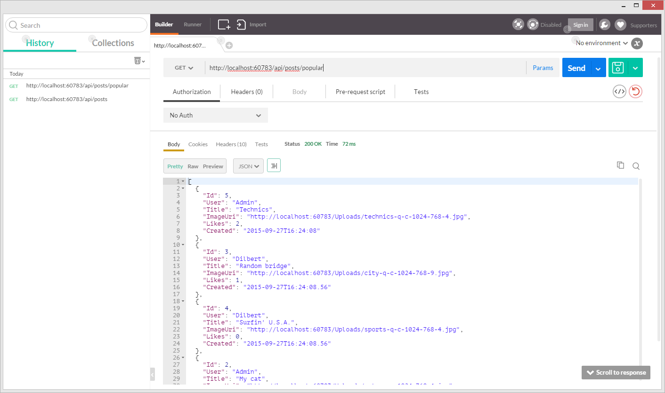
05 | Entwicklung einer Schnittstelle mit ASP.NET Web API
Daniel Beckmann

Slide 5
Agenda
Was ist eine Wep API? Routing Eine Web API für eine MVC Anwendung erstellen RESTful Services Data Return Formats Routen und Controller in einer Web API Demonstration: Testen von Web APIs mit Hilfe von Postman
Hands-On

Slide 6
Was ist eine Web API
Hilft dabei, APIs im REST-style zu erstellen
Erlaubt es externen Systemen die bestehende Business-Logik innerhalb der eigenen Anwendung zu benutzen
In Requests wird die URL zur Auswertung von Parametern genutzt
Ideal für die Integration von mobilen Plattformen
Notes:
Question: What is the key benefit of using REST with Web APIs?
Answer: REST helps minimize data transfers between the client system and the server, thereby making it ideal for mobile applications. Web API provides the framework for developers to build API access with a lot less effort
Developers can use REST for interactions between server and mobile applications. For applications that require complex interactions, developers can use Windows Communication Foundation (WCF), instead of REST, because WCF supports additional functionalities such as sending attachments.
20486A
14: Implementing Web APIs in ASP.NET MVC 4 Web Applications

Slide 7
Routing
Um Web API Requests zu verarbeiten, lassen sich Controller-Namen und Naming Conventions nutzen
Alternativ lässt sich das Mapping auch über folgende Attribute beeinflussen:
Die HttpGet, HttpPut, HttpPost, oder HttpDelete Attribute
Das Route Attribut
Das ActionName Attribut
Notes:
Question: What is the purpose of using the HTTP attributes?
Answer: The attributes help control the routing and mapping between HTTP requests and action functions in the MVC controller.
You can describe how you can combine the attributes together. For example, you can use HttpGet together with ActionName to map the action to the GET method by using the specified action name.
20486A
14: Implementing Web APIs in ASP.NET MVC 4 Web Applications

Slide 8
RESTful Services
Charakteristiken eines RESTful Service:
Kann aufgerufen werden, um Informationen von einem Server zu laden
Kann über HTTP Operationen Informationen löschen, aktualisieren oder hinzufügen
Benutzt URLs um Entitäten eindeutig zu beschreiben
Benutzt HTTP verbs um herauszufinden, welche Operation innerhalb der API aufgerufen werden soll. HTTP verbs sind:
GET
POST
PUT
DELETE
Notes:
20486A
14: Implementing Web APIs in ASP.NET MVC 4 Web Applications

Slide 9
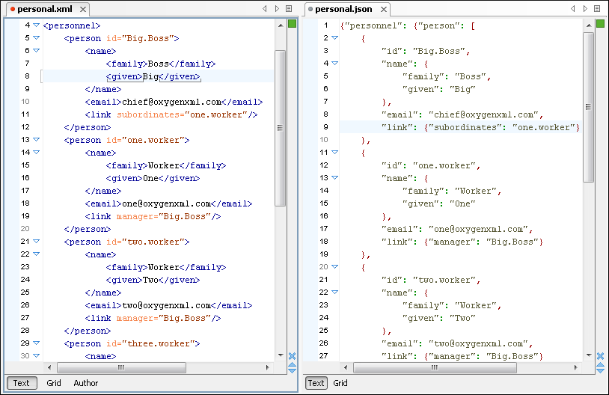
Data Return Formats
JSON oder XML

Slide 10
Routen und Controller in einer Web API
ASP.NET fügt eine Default-Route hinzu
Ordnet eine Url einem Controller zu
Die WebApiConfig Klasse lässt sich nutzen um
Das Routing zu beeinflussen
Verschiedene Versionen einer Api innerhalb des selbsten Projektes zu haben
Notes:
Question: What is the key benefit of using the routing map?
Answer: The routing map enables you to map the action functions to the HTTP method and URL combination.
You can provide some real-world examples on how developers modify the routing table, when they include multiple versions of the API. But, this is often not required in most applications.
20486A
14: Implementing Web APIs in ASP.NET MVC 4 Web Applications

Slide 11
HANDS-ON
05. Entwicklung einer Schnittstelle mit ASP.NET Web API

Slide 12

Veröffentlichen der API in Microsoft Azure
Microsofts Cloud Plattform
Veröffentlichung der MVC-Webanwendung und der API
Adresse Webanwendung:
http://acando-workshop.azurewebsites.net
Adresse API:
http://acando-workshop.azurewebsites.net/api

